Slide 1

Sistemas Operacionais
Aplicações Multithread
OBJETIVO
Pthread
AppMultiThread
AppMonoThread
TEMPO DE EXECUÇÃO
AppMultiThread × AppMonoThread
Prof. Sérgio Ricardo Rota pf0112@fiap.com.br www.fiap.com.br

Slide 2
Objetivo
Desenvolver uma aplicação para calcular o valor de N! (fatorial de N) utilizando threads.
Na matemática, o fatorial de um número natural N, representado por N!, é o produto de todos os inteiros positivos menores ou iguais a N:
N! = N × (N − 1) × (N − 2) × ... × 2 × 1
2

Slide 3
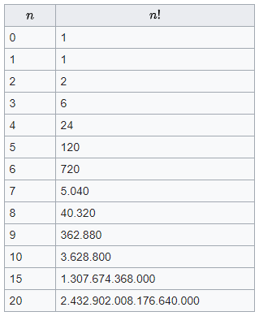

Objetivo
2³² = 4.294.967.296 < 20!
2⁶⁴ = 18.446.744.073.709.551.616 > 20!
C int64_t, Java long
3

Slide 4
Pthread
Para padronizar a utilização de threads em diversos sistemas, o IEEE estabeleceu o padrão POSIX threads (IEEE 1003.1 c) ou Pthreads.
Este padrão define uma série de funções para criar e gerenciar threads. Tais funções são definidas na biblioteca pthread.h
Além disso, a biblioteca pthread.h define estruturas de dados e atributos para configurar os threads, sendo que, de modo geral, estes atributos são passados como argumentos para os parâmetros das funções.
4

Slide 5
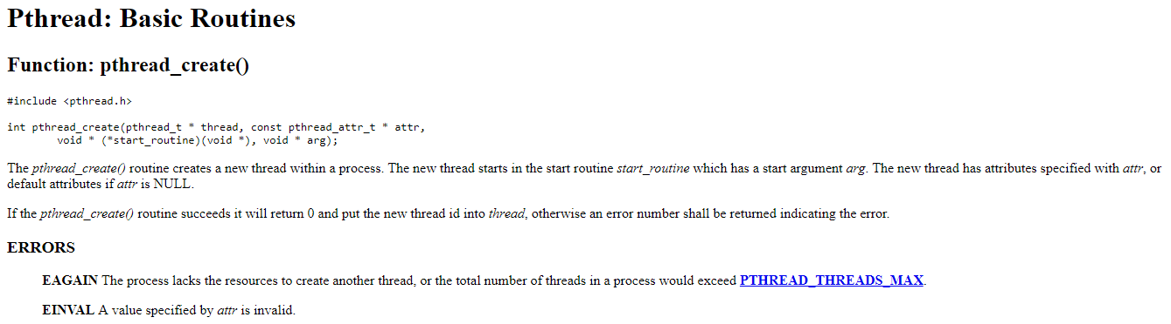
Pthread
int pthread_create(pthread_t * thread, const pthread_attr_t * attr,
void * (*start_routine)(void *), void * arg);
thread = handle para pthread_t (identificação do thread)
attr = atributos do thread (NULL para atributos default)
start_routine = função inicial do thread
arg = argumento para execução do thread
5

Slide 6
Pthread
start_routine aceita um argumento do tipo void* e retorna um valor do tipo void*
Assim:
6

Slide 7
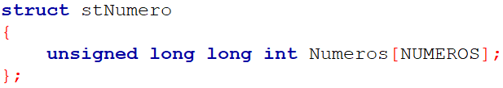
Pthread
Como a função pthread_create() permite passar apenas um parâmetro para o thread (void * arg), pode-se usar um ponteiro para uma estrutura (struct).
Assim, se for necessário passar mais parâmetros para o thread, basta incluí-los na estrutura (struct):
7

Slide 8
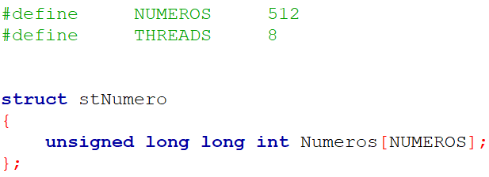
AppMultiThread
Para exemplificar a utilização de threads, serão criados 8 threads com o mesmo objetivo, calcular o fatorial de 20 (20!) 512 vezes.
Assim:
8

Slide 9
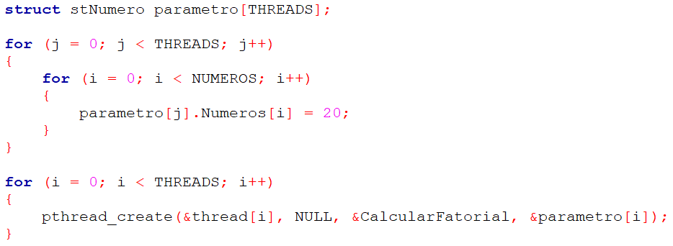
AppMultiThread
9

Slide 10
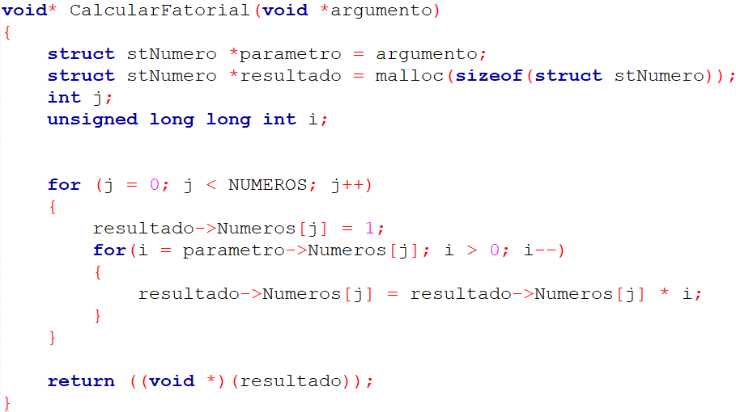
AppMultiThread
10

Slide 11
AppMultiThread
cast de (struct stNumero*) para (void*)
para poder retornar o valor
11

Slide 12
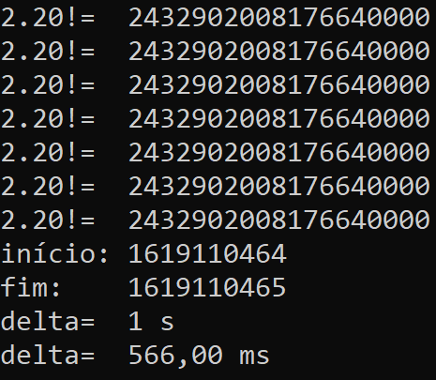
AppMultiThread
12

Slide 13
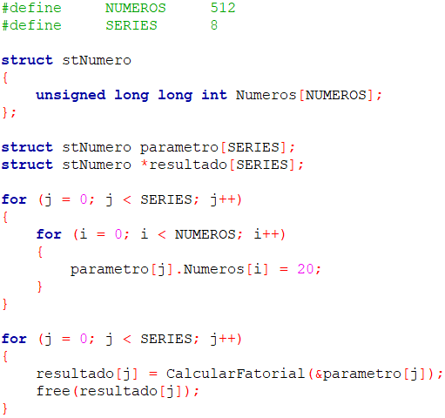
AppMonoThread
13

Slide 14
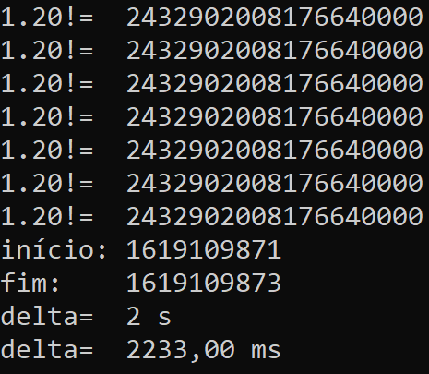
AppMonoThread
14

Slide 15
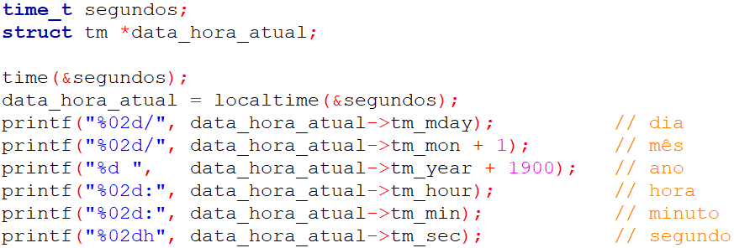
Tempo de Execução
A função time atribui um valor do tipo long que contém o número de segundos transcorridos desde a 00:00:00h de 1º de janeiro de 1970, hora de Greenwich (GMT – Greenwich Mean Time). Assim, por exemplo, o comando time(&segundos); atribui o tempo em segundos (relativo a 01/01/1970) à variável segundos:

Slide 16
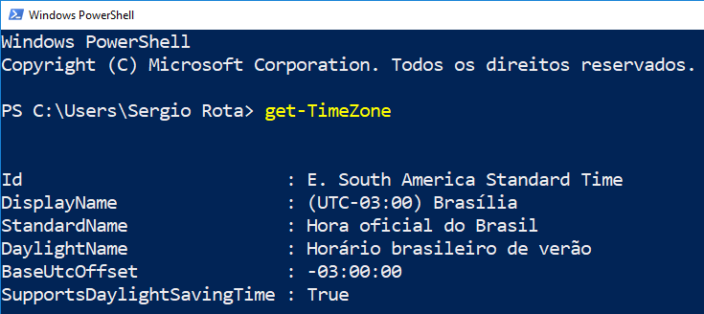
Tempo de Execução
A função localtime examina o número de segundos transcorridos desde 1º de janeiro de 1970, hora de Greenwich, e determina a hora local corrente com base na variável de ambiente TimeZone para determinar o fuso horário local.
16

Slide 17
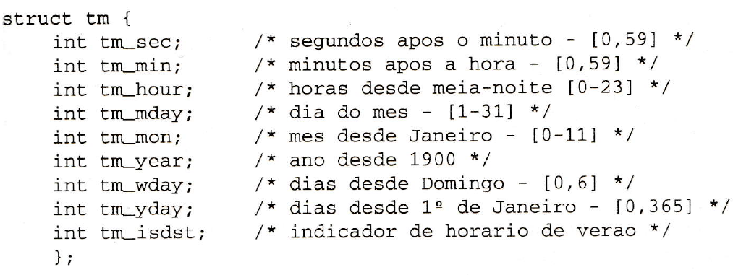
Tempo de Execução
O programa usa um ponteiro data_hora_atual para uma estrutura do tipo tm (definida em time.h):
17

Slide 18
Marca Temporal UNIX
Assim como houve a previsão de problemas na passagem do milénio (bug do milénio), já se espera um problema para o ano de 2038, desta vez associado à data no formato marca temporal UNIX.
O problema está no fato de que os computadores normalmente armazenam a marca temporal em uma variável do tipo time_t que é declarada como sendo do tipo signed int32 este tipo de variável pode armazenar números de −2.147.483.648 até 2.147.483.647, sendo que este último valor do contador representa a data de 19/02/2038 03:14:07 UTC (Tempo Universal Coordenado).
O que irá acontecer é que no próximo segundo o contador deveria avançar para 2.147.483.648, mas como este número não cabe em uma variável do tipo signed int32, o contador passará então a ser interpretado como sendo −2.147.483.648, o que fará com que o calendário dê um salto para a data de 13/12/1901 20:45:52 UTC.
18

Slide 19
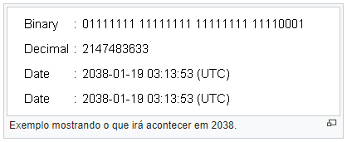
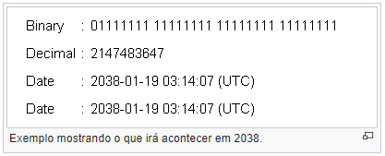
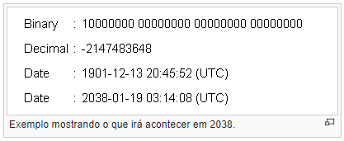
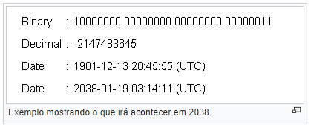
Marca Temporal UNIX
Exemplo mostrando o que irá acontecer em 2038:
19

Slide 20
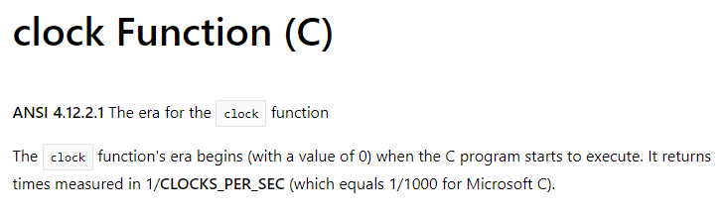
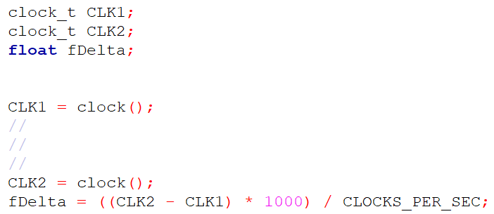
Tempo de Execução
código cuja execução se deseja medir
20

Slide 21
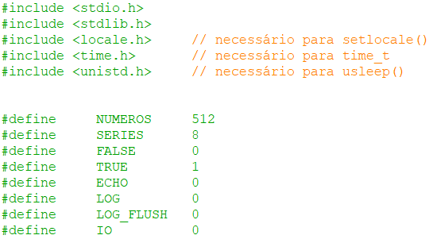
AppMultiThread × AppMonoThread
21

Slide 22
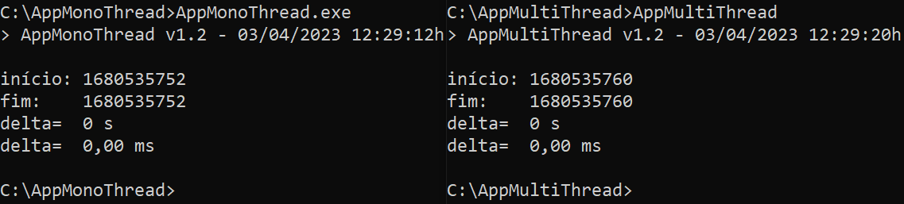
AppMultiThread × AppMonoThread
22

Slide 23
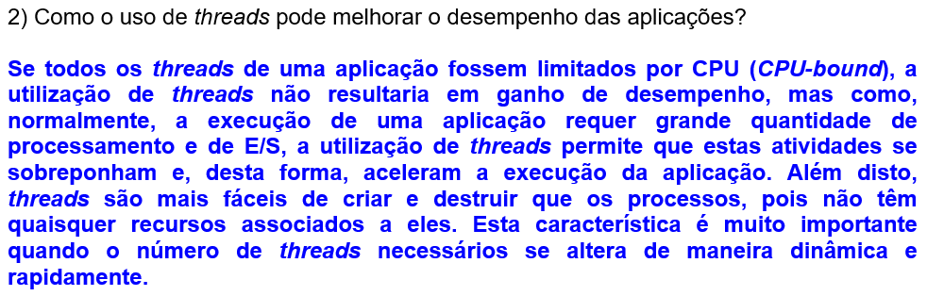
AppMultiThread × AppMonoThread
23

Slide 24

AppMultiThread × AppMonoThread
24

Slide 25
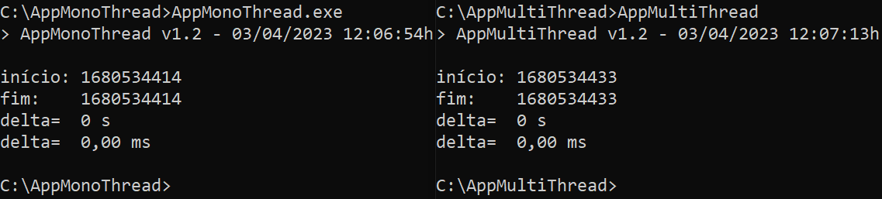
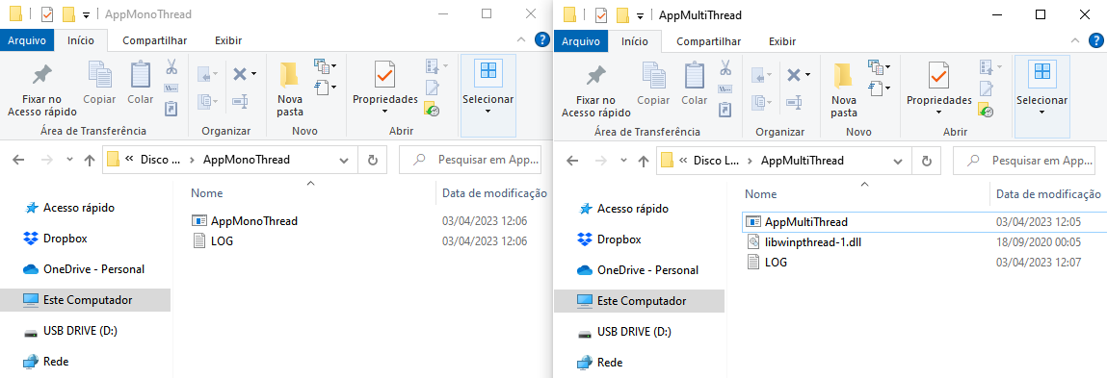
AppMultiThread × AppMonoThread
25

Slide 26

AppMultiThread × AppMonoThread
26

Slide 27
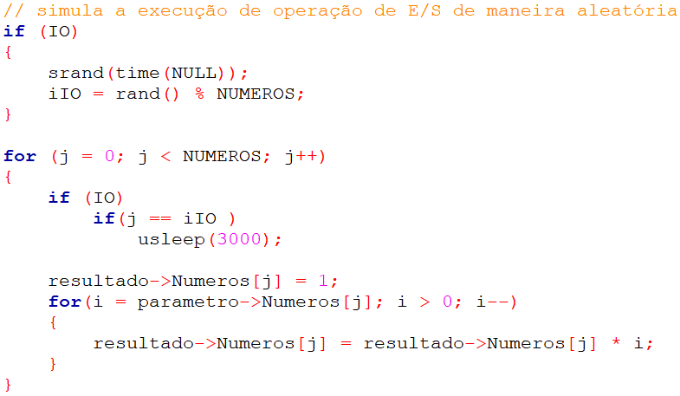
AppMultiThread × AppMonoThread
27

Slide 28

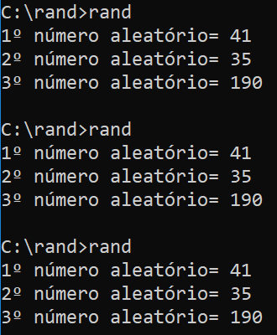
AppMultiThread × AppMonoThread
28

Slide 29
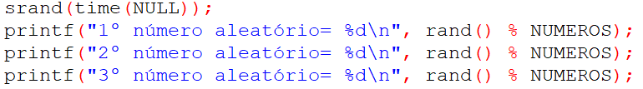
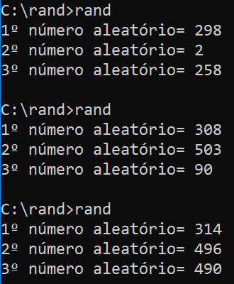
AppMultiThread × AppMonoThread
29

Slide 30
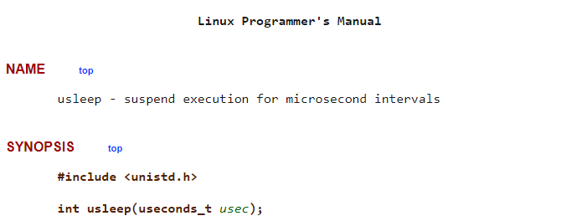
AppMultiThread × AppMonoThread
30

Slide 31
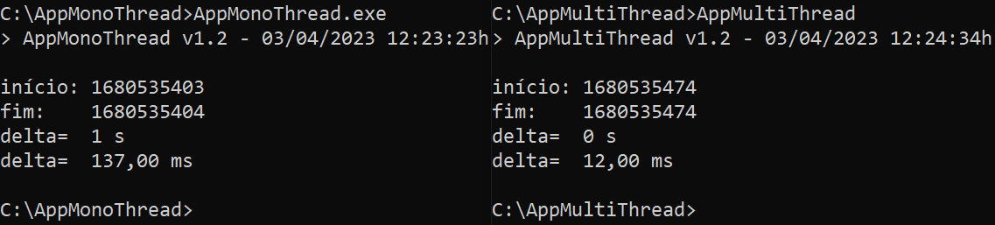
AppMultiThread × AppMonoThread
31

